Slide 1
ТЕХНОЛОГИИ ЭСТЕТИЧЕСКОЙ НАПРАВЛЕННОСТИ
ГДОУ детский сад №10 компенсирующего вида
Выборгского района Санкт-Петербурга
Презентация составлена воспитателем Болачковой А.М. 2010 г

Slide 2
РЕКОМЕНДАЦИИ ДЛЯ РОДИТЕЛЕЙ
«МОЙ ПЕРВЫЙ ПОХОД В ТЕАТР»

Slide 3
МОЙ ПЕРВЫЙ ПОХОД В ТЕАТР
Помните свой первый поход в театр? Помните, как завораживал весь этот удивительный мир, так не похожий на повседневный, на тот, что остался за театральными дверями? Быть может, ваши пальцы до сих пор ощущают, каким был на ощупь чуть потертый алый бархат кресел, поражавших, как казалось тогда, в детстве, невиданной роскошью, и тяжелая шелковистая ткань занавеса, до которой удалось дотронуться украдкой от мамы.

Slide 4
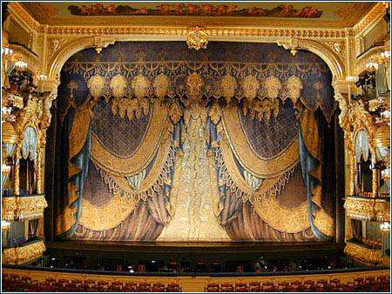

Slide 5
А может, вы помните особый, ни с чем не сравнимый «театральный» запах, который ощущаешь, едва переступив порог?
А как замирает от счастья сердце в тот миг, когда начинает медленно угасать свет и раздвигается занавес, за которым ждет встреча с Волшебством.

Slide 6
И вот
сегодня
вы впервые
ведете
в театр
своего малыша.

Slide 7
Театр как нельзя более соответствует особенностям детского восприятия - он воздействует сразу на все сенсорные системы ребенка: не только на зрение и слух, но и на обоняние, осязание.
Правильно подобрать «составляющие» – вот что необходимо, чтобы первая встреча с миром декораций, костюмов и софитов для вашего малыша превратилась в праздник. Для этого потребуются: нужный возраст, подходящий спектакль, правильная подготовка и грамотное закрепление «пройденного материала».

Slide 8
НУЖНЫЙ ВОЗРАСТ
Вообще детские психологи рекомендуют обращать внимание не на физический возраст, а на эмоциональный. Когда у ребенка появляется потребность в преображении и подражании, т. е. когда от плюшевых мишек и зайцев детвора переходит к играм в «принцесс» и «человеков-пауков», в ход идут скатерти, занавески, помада и мамины выходные туфли, можно смело идти в театр. Ваш юный «подражатель» готов воспринимать театральную условность.

Slide 9
Большинство спектаклей рассчитаны на детей от пяти лет. И это не случайно, так как связано с психологией ребенка. Двух -трехлетний малыш, в лучшем случае, не поймет, что происходит на сцене, и просто порадуется интересным игрушкам, а в худшем – примет все происходящее за действительность.
И это порой определяет его дальнейшую любовь или категорическую неприязнь к театру в целом.
Отреагировать на первый в своей жизни спектакль ребенок может совершенно по-разному: он может удивиться, заинтересоваться, а может испугаться или расстроиться.

Slide 10
ПОДХОДЯЩИЙ СПЕКТАКЛЬ
Если крохе три-четыре года, лучше начать с кукольного театра, где большинство спектаклей основано на знакомых малышу сюжетах и участвуют в них уже знакомые по книгам персонажи: Емеля, Козлята, Волк, Лиса, Колобок.
Ребенку будет проще вникнуть в смысл происходящего, и интерес к действию не пропадет. Лучше всего, если продолжительность спектакля будет не больше часа (40-50 минут).

Slide 11
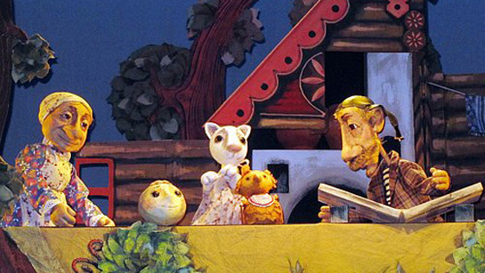
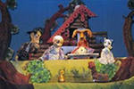
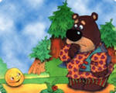

Slide 12
Для пяти - шестилеток сюжетный диапазон спектаклей значительно шире: это не только сказки, но и постановки по более «взрослым» сюжетам – «Бременские музыканты», «Бэмби», «Принцесса-кошка».
Длительность спектакля уже не так жестко ограничена, но все же лучше, если он будет с антрактом.
Для самых маленьких смело можно порекомендовать спектакль-игру, где идет непосредственное общение с залом.

Slide 13
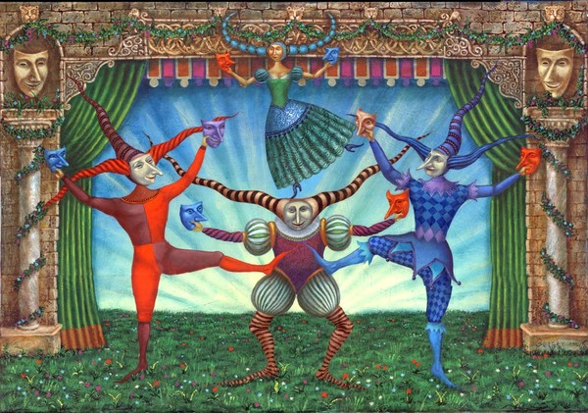

Slide 14
От маленького зрителя в театре требуется понимание и осознание таких вечных понятий, как: «добро» и «зло», «дружба» и «вражда», «любовь» и «ненависть». Часто у бывает так, что спектакль вызывает у ребят желание прочитать и книгу. А бывает и наоборот: к нам идут после прочтение книги. Ведь все элементы воспитания ребенок усваивает гораздо лучше в иносказательной форме, чем какую-то назидательную форму.
Театр может стать вашим первым помощником в воспитании юного сорванца. В театре это происходит «играючи». Малыш сопереживает героям, легко перенимает новые модели поведения. Достойные подражания поступки добрых героев берет в пример, а действия отрицательных героев воспринимает адекватно ситуации.

Slide 15
ПРАВИЛЬНАЯ ПОДГОТОВКА
Для знакомства с театром лучше идти на театральную постановку, сюжет которой вам с ребенком уже знаком. Прочитайте сказку, по мотивам которой поставлен спектакль, посмотрите вместе рисунки, комментируя их. Ведь то, что происходит на сцене, иногда изрядно отличается от литературного сюжета. Особенно, если сказочное действие происходит на сцене театра оперы и балета.
Обязательно объясните ребенку специфику балетного искусства. Иначе вы рискуете до конца спектакля слышать удивленное: «Мама, а почему они не разговаривают?»

Slide 16
Лучше сразу рассказать, что в балете движения заменяют слова. А для наглядности поиграйте в «изображения». Пусть малыш молча изобразит медведя, волка или зайчика.
Для первого посещения билеты лучше покупать на места в середине зала. Например, есть спектакли, где герои выбегают в зал. Ведь ребенок смотрит на сцену, он забывает обо всем на свете, все его эмоции, переживания связаны со сказкой. И вот, неожиданно, на малыша выскакивает «настоящий» волк! Для многих деток это настоящий «кошмарный кошмар». После такого стресса кроха может наотрез отказаться от «хождений по театрам».

Slide 17
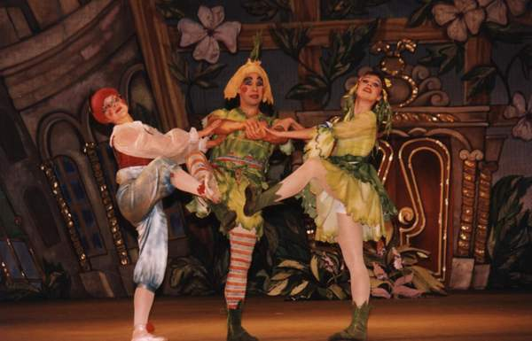

Slide 18
Некоторые родители, не успев перешагнуть порог театра, сразу отправляются в буфет. Оставьте это до третьего посещения. Пусть первые встречи ребенка с прекрасным будут связаны с самим спектаклем, с фотографиями артистов в фойе. Иначе буфет и очереди в нем могут остаться самым ярким впечатлением от театра. А ваш праздник должен быть в первую очередь театральным. Этому поспособствует и специальное «театральное» платье или костюм, а также парадная вторая обувь.

Slide 19
Ну и, конечно же, выходите из дома заранее. Лучше всего прийти на спектакль за 30 минут до начала.
Посещение театра всегда праздник для каждого, а для ребенка – особенно. И это мероприятие не терпит спешки и суеты. В театре важно все: гардероб, холл, буфет, зал. И ребенку просто необходимо время, чтобы все это рассмотреть и осознать, где он находится. Кроме того, многие родители, приведя деток в театр, предлагают им самим найти свое место, объясняя, где написан номер ряда, как найти свое кресло.

Slide 20
ЗАКРЕПЛЕНИЕ «ПРОЙДЕННОГО МАТЕРИАЛА»
Помните, как походы с родителями в театр становились для каждого из нас настоящими праздниками, из которых потом и складываются воспоминания о детстве? А обсуждение спектаклей затягивалось на несколько вечеров?
В сегодняшнюю эпоху компьютеров и телевидения мы и общаемся так же кратко, как по пресловутой аське. «Тебе понравился спектакль»? - «Да, мам» и улыбка-смайлик. Дальнейшего обсуждения вроде бы и не требуется.

Slide 21
Какими вопросами можно озадачить «компьютеризированным» родителям своего ребенка, чтобы пробудить фантазию и интерес к театру? Список достаточно универсален и может подойти к любому спектаклю:
1) Как называется спектакль?
2) Как зовут главного героя спектакля?
3) Есть ли у него друзья и враги?
4) Как их зовут?
5) А хотел бы ты с ними подружиться?
6) Какой поступок главного героя тебе понравился (не понравился)?
7) Как бы ты поступил в такой же ситуации?

Slide 22
8) О чем этот спектакль? (Предложите ребенку варианты: о дружбе, любви, одиночестве, справедливости?).
9) Тебе понравились костюмы актеров и вещи, которыми они пользовались?
10) Тебе понравилась музыка, которая звучала в спектакле?
11) Как ты думаешь кто, кроме артистов, занят в спектакле? (Загляните в программку, выберите, например, художника.)
12) Как тебе кажется, правильно ли назван спектакль, или его можно было бы назвать как-то по-другому? Как?

Slide 23
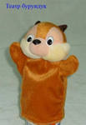
А еще можно предложить малышу нарисовать понравившегося героя и при этом вспомнить, какая была на нем одежда и какого цвета, придумать афишу к этому спектаклю?
Кстати, вполне возможно, что детские впечатления проявятся в самой неожиданной форме, например, в игре.
Ребенок будет представлять свои игрушки героями спектакля. И, конечно же, в этом случае следующего посещения театра он будет ждать с нетерпением.

